Slide 1

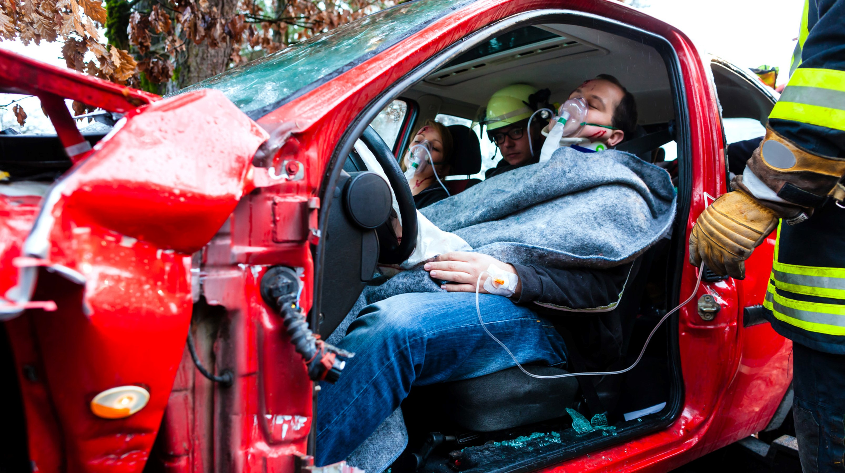


चिकित्सा प्रथम उत्तरदाता
पाठ 21 ट्राइएज और कई हताहत घटनाएं
Vetted by –Sh.Pushpendra Kumar, DC
2 BN NDRF
NDRF | MFR | INDIA
PPT 21 - 1

Slide 2
उद्देश्य
इस पाठ को पूरा करने पर, आप निम्न में सक्षम होंगे:
1
घटना कमांड सिस्टम को परिभाषित करना ।
इंसीडेंट कमांड सिस्टम के ईएमएस सेक्टर के पांच कार्यों की सूची बनाना।
ट्राइएज को परिभाषित करना ।
2
3

Slide 3
उद्देश्यों
इस पाठ को पूरा करने पर, आप निम्न में सक्षम होंगे:
4
ट्राइएज की चार श्रेणियों को उनके संबंधित रंगों के साथ सूचीबद्ध करना और प्रत्येक श्रेणी को संक्षेप में समझाना।
ट्राइएज की S.T.A.R.T. प्रणाली के तीन बेंचमार्क की सूची बनाना।
एक नकली (simulated) एकाधिक हताहत घटना को सही ढंग से ट्राइएज करना।
5
6

Slide 4
घटना कमांड सिस्टम (आईसीएस)
लोगों और संसाधनों के प्रबंधन के लिए एक लचीली प्रणाली।

Slide 5



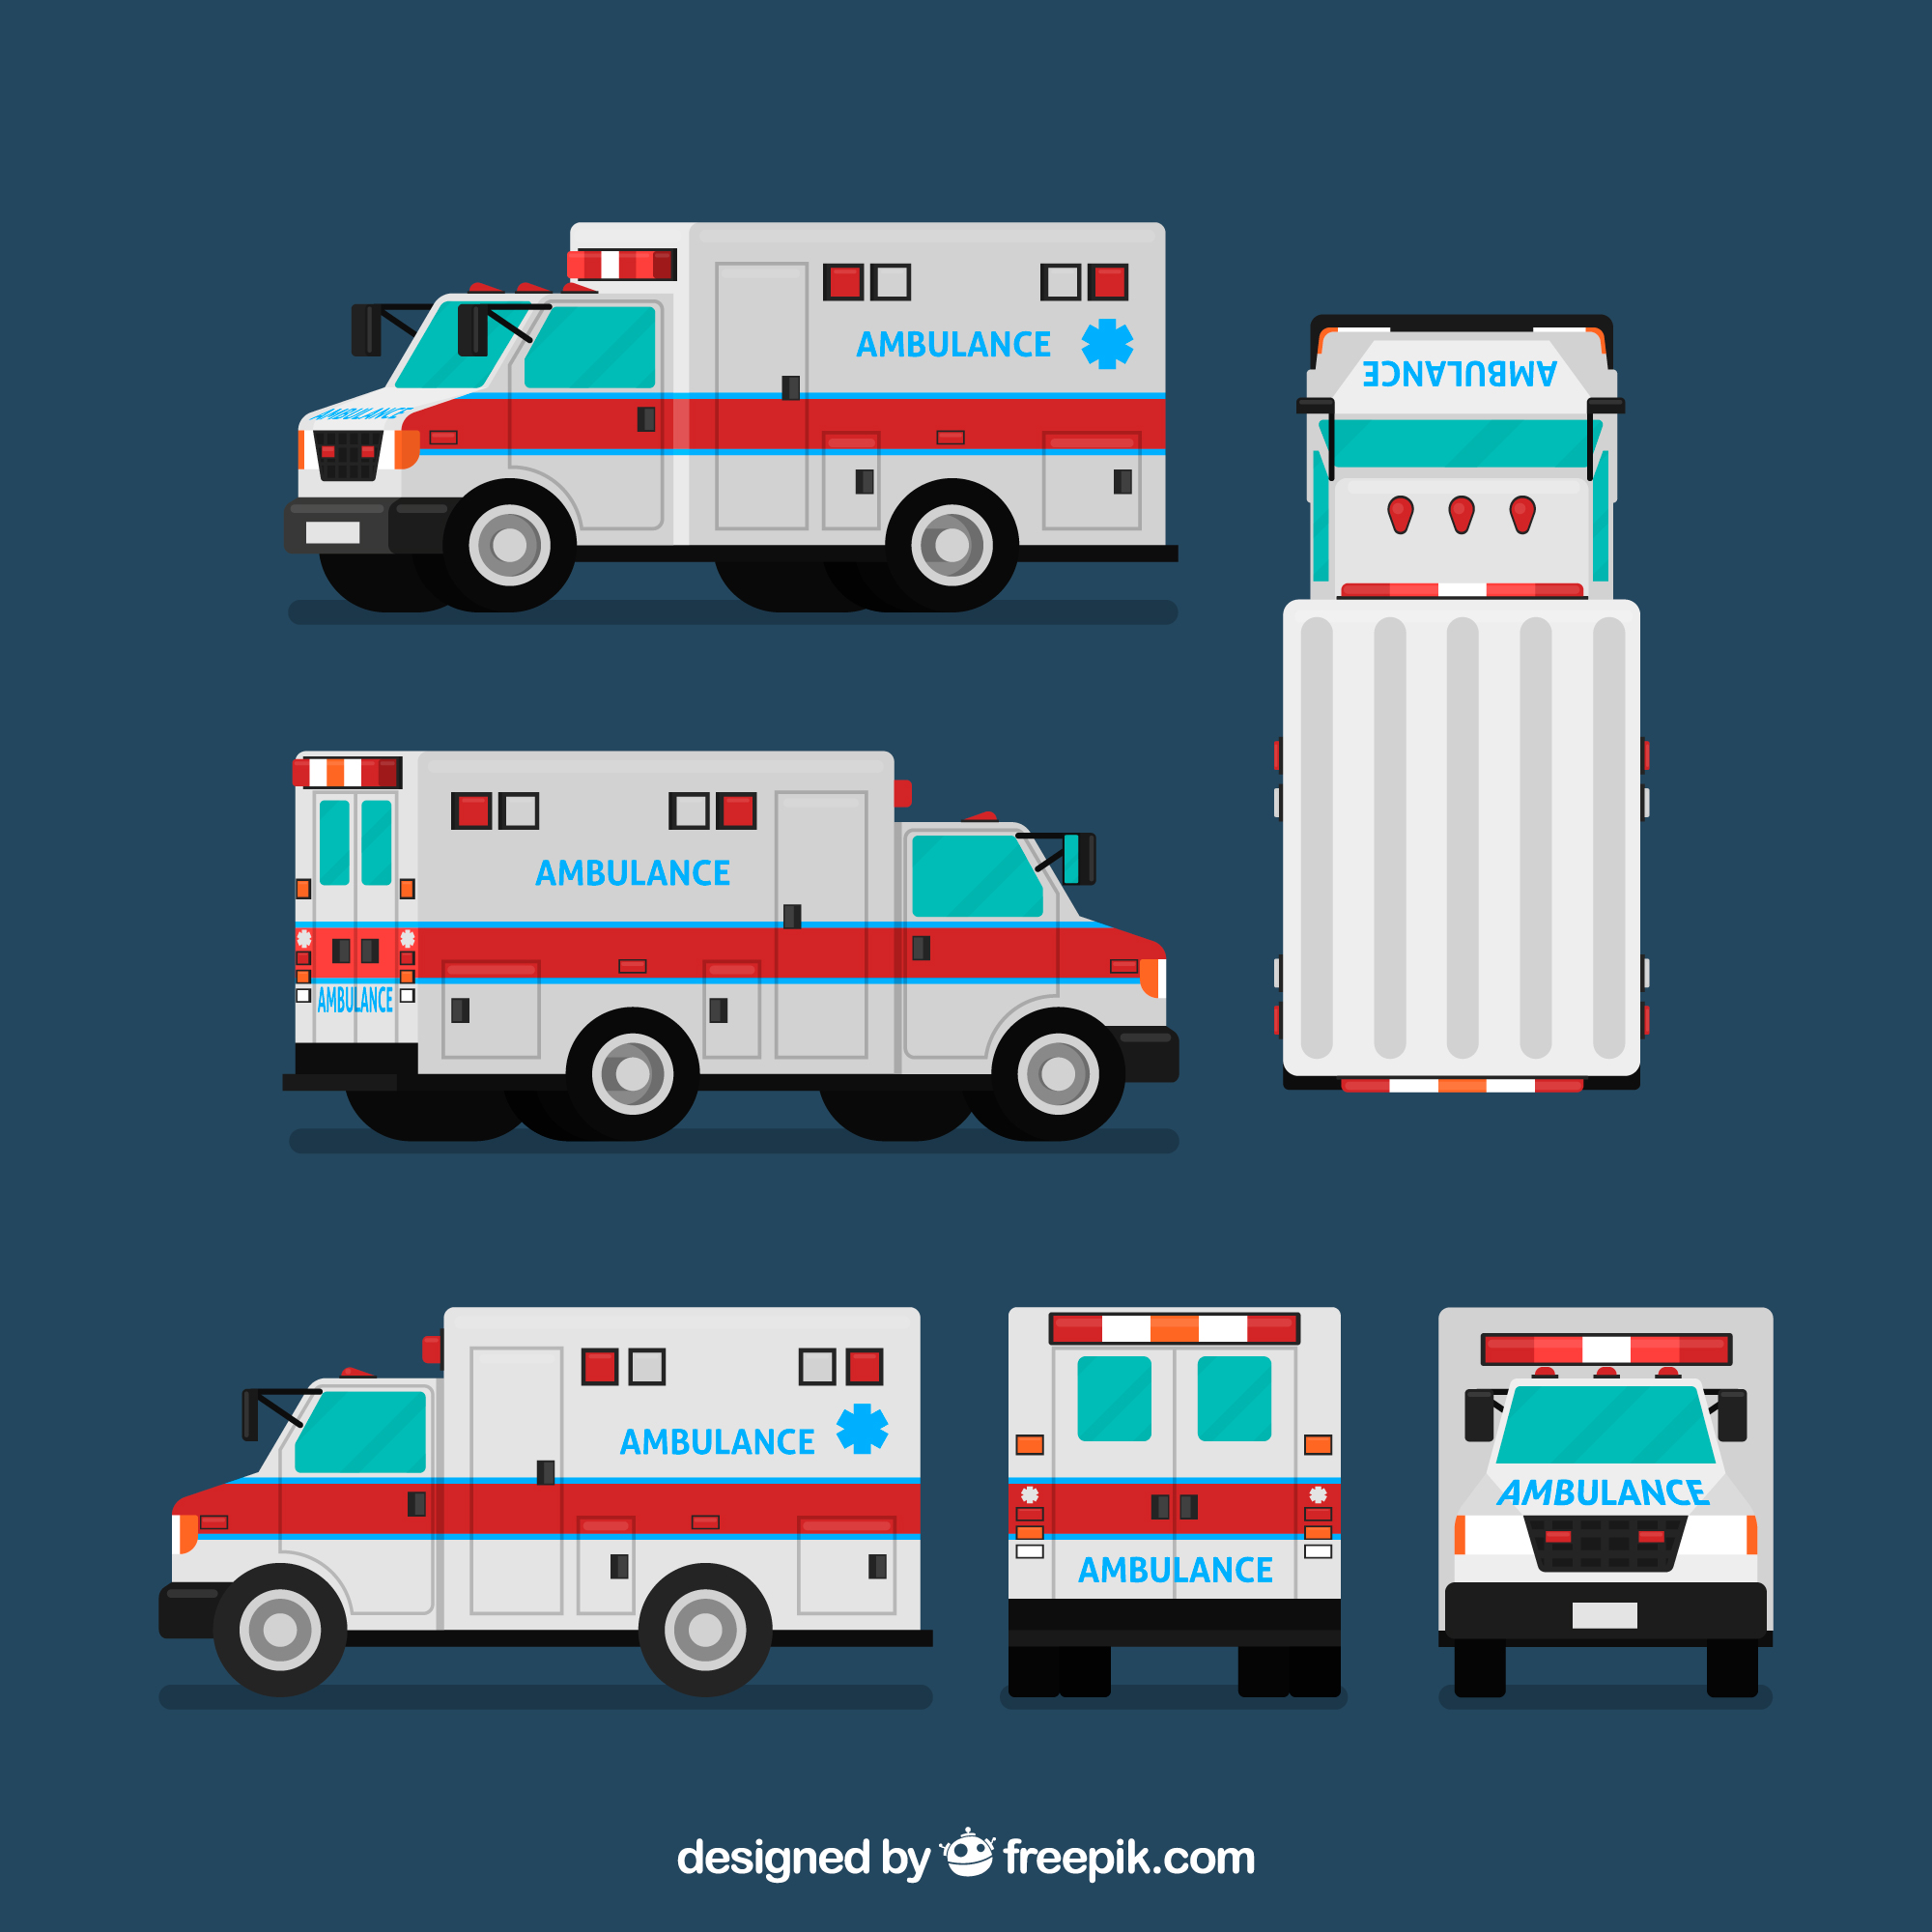
घटना कमांड सिस्टम (आईसीएस)
Outer Perimeter
कमांड पोस्ट
संचार
भीतरी परिधि
सुरक्षा और अभिगम नियंत्रण
घटना क्षेत्र (ट्राइएज)
संग्रह और उपचार क्षेत्र घायलों के लिए
परिवहन
लॉजिस्टिकस और मंचन
संग्रह क्षेत्र चलने वाले घायलों के लिए
H

Slide 6
ट्राइएज
रोगियों को छांटने की प्रक्रिया यह निर्धारित करने के लिए कि वे किस क्रम में देखभाल प्राप्त करेंगे।

Slide 7
START श्रेणियाँ
प्राथमिकता 1 (लाल)
प्राथमिकता 2 (पीला)
प्राथमिकता 1 (लाल) सर्वोच्च प्राथमिकता या तत्काल
प्राथमिकता 2 (पीला) दूसरी प्राथमिकता या विलंबित
प्राथमिकता 3 (हरा)
प्राथमिकता 0 (काला)
प्राथमिकता 3 (हरा) सबसे कम प्राथमिकता या मामूली
प्राथमिकता 0 (काला) अत्‍यधिक; कोई देखभाल की आवश्यकता नहीं है

Slide 8
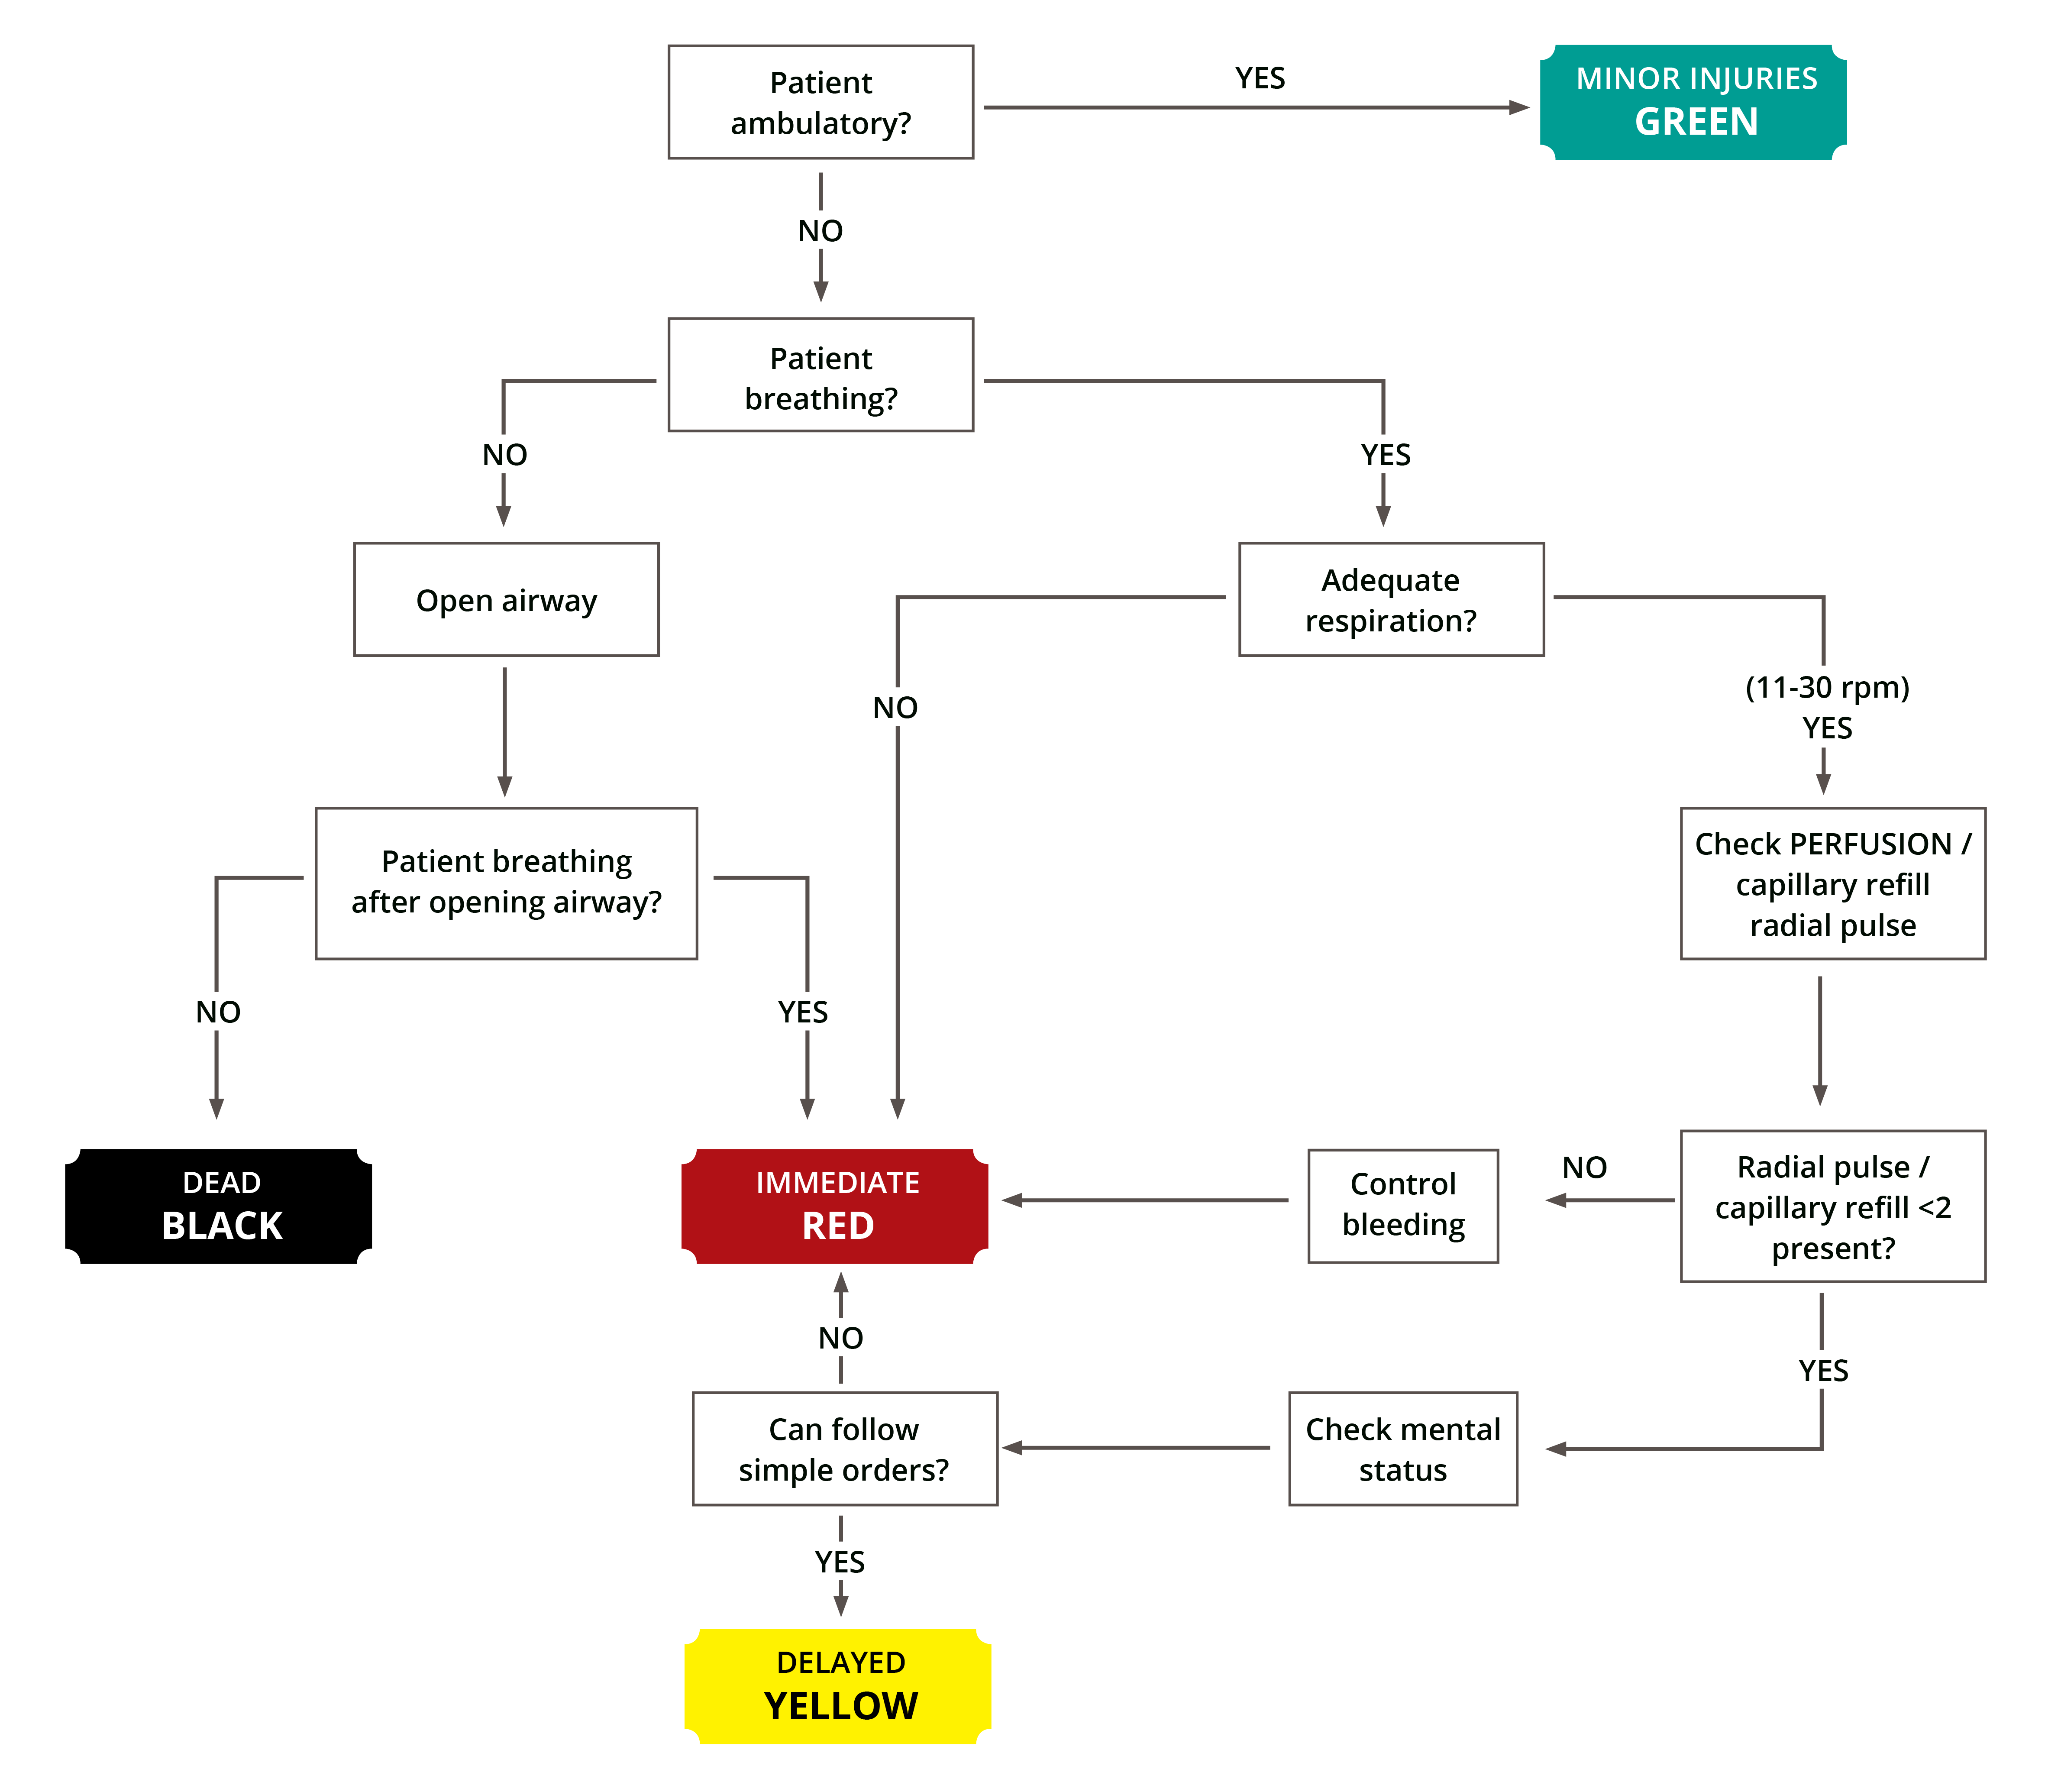
एस.टी.ए.आर.टी. फ़्लोचार्ट

Slide 9


धन्यवाद

